Slide 1

見得行股份有限公司 內訓課程：生碳粉(一)
2024/02/19 技術服務部-楊凱淇

Slide 2
課程摘要
01
02
03
04
學習目的
煤碳的形成
種類、分級與規格指標
自燃特性

Slide 3
學習目的
上完此課程的同學，應對生碳有以下初步的認知：
基礎認識
種類、分級與規格指標
材料特性
課後會有評量測驗20題 ~ (一次補考機會)

Slide 4
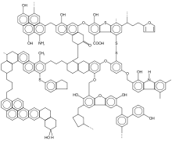
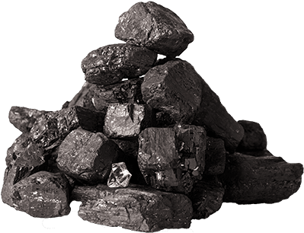

什麼是生碳?
又稱煤碳 (Sea Coal、Coal)
為易燃性的岩石⁽¹⁾，其主要成分為：碳、氫、氧和少量的氮、硫或其它元素。硫是煤最主要雜質之一，其通常以硫化物之形式出現於煤的燃燒生成物中⁽³⁾。
煤碳是古代植物在腐敗分解之前就被埋在地底，經過地殼運動的壓力和溫度條件下作用產生的碳化化石礦物，簡單來說，煤炭就是植物的化石⁽²⁾。
關於生碳⁽²⁾
可以燃燒的岩石
能源礦物
沉積岩
化石燃料（因為它來自化石植物遺骸）
固體碳氫化合物

Slide 5















礦區分布
2023出口排行⁽⁴⁾
2023進口排行⁽⁴⁾
俄羅斯
1. 印尼：5.054 億噸
1. 中國：3.25 億噸
2. 澳洲：1.98 億噸
2. 印度：1.72 億噸
3. 俄羅斯：1.03 億噸
3. 日本：1.09 億噸
哥倫比亞
4. 南非：6000萬噸
4. 南韓：8000萬噸
印尼
南非
澳洲
5. 哥倫比亞：5100萬噸
5. 台灣：5100萬噸
儘管太陽能、風能和其他綠色能源在近年大幅增加部署，但這種高污染電力燃料仍然是電力系統不可或缺的一部分。
隨著其他地區進一步減少煤炭的消耗，亞洲的煤炭使用和進口份額應會持續攀升⁽⁴⁾。
結至2023，全球總出口量超過10億噸，約有 82% 的燃煤發電集中在亞洲地區，高於 2019 年平均約 75%。

Slide 6
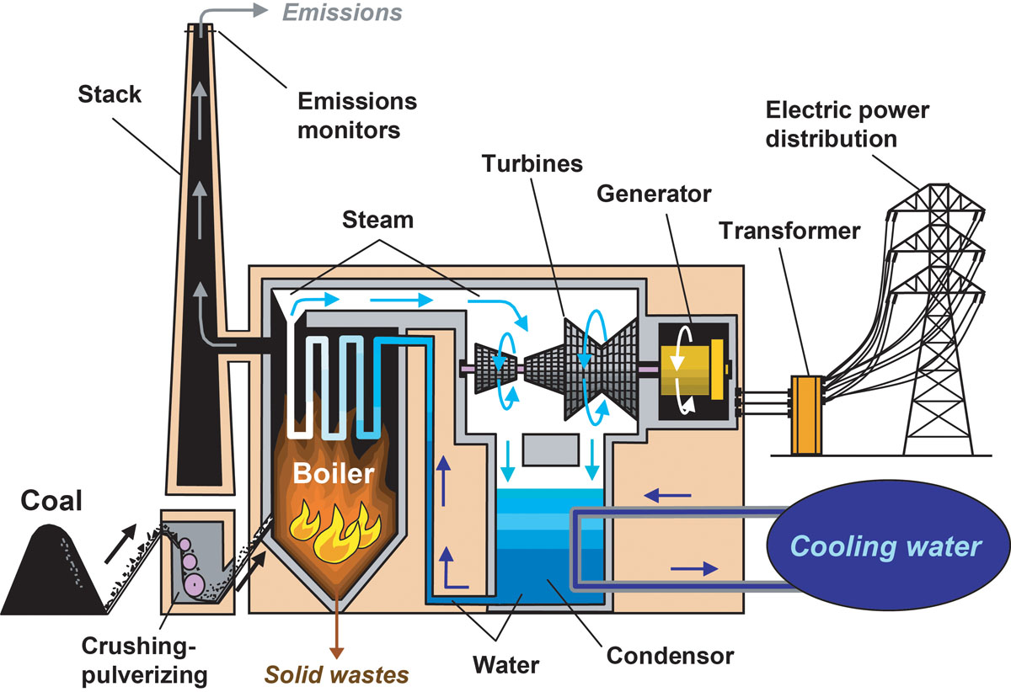
燃煤發電⁽⁸⁾
動力煤(Steam Coal)，又稱燃料煤(Thermal Coal)是發電廠用來產生蒸汽發電的一種煤炭分類。
將經破碎之煤粉吹入鍋爐的燃燒室，在約 1371 ℃的溫度下燃燒。
由於高溫，水蒸發成過熱 (1093 ℃) 高壓 (1,000 psi) 蒸氣通過連接到發電機的渦輪葉使其旋轉，在發電機的線圈內產生磁場並將電流經線圈通過纜線從發電廠傳出。
蒸汽通過渦輪室後在冷卻塔中冷卻，並再次成為熱循環的一部分。

Slide 7


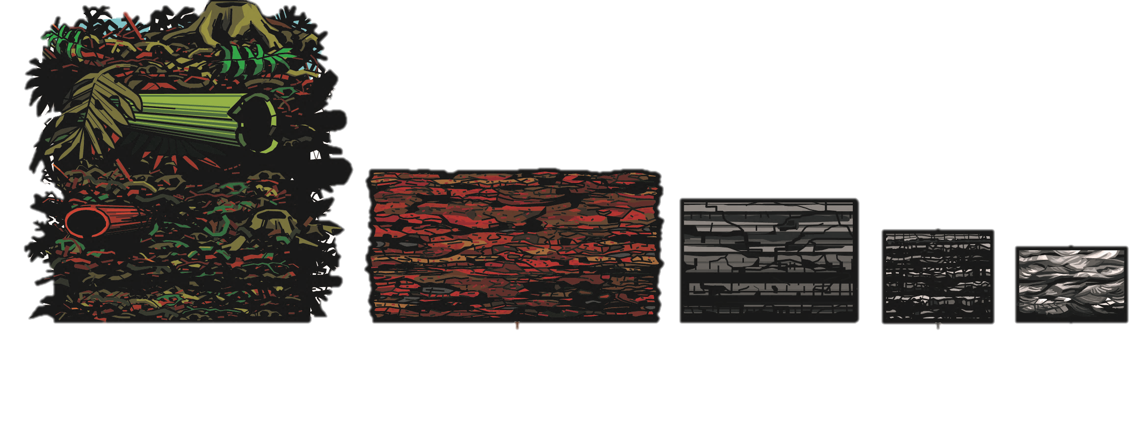
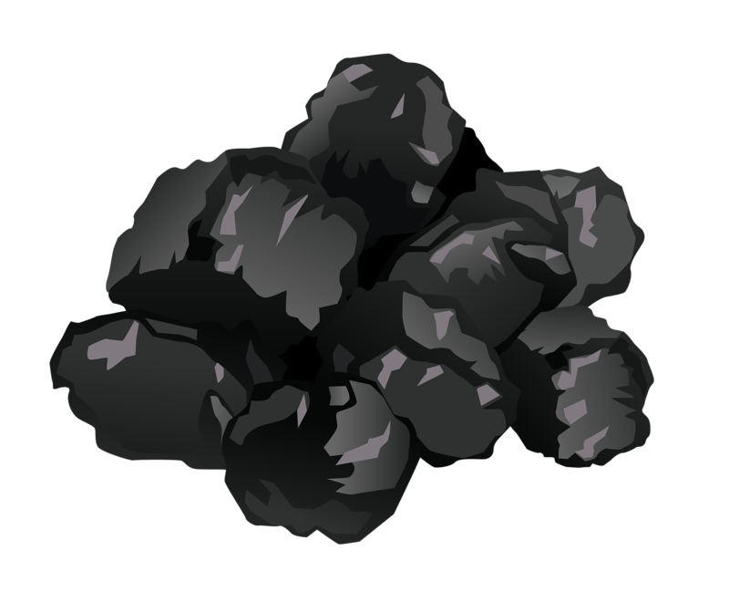
煤炭的形成
1 2 3 4 5
泥炭化
Peatification
煤化程度
由在濕地（沼澤）中累積的植物遺骸組成，這些植物在缺氧環境下，有機物生產和貯存遠大於分解所積累的有機物被稱為泥煤 ⁽³⁾。
褐煤 (Lignite)
亞煙煤 (Subitumious)
煙煤 (Bitumious)
無煙煤 (Anthrathite)
煤化
Coalification
如果泥炭被掩埋，那麼泥炭可以在地層層積的高溫高壓下進行煤化，其過程形成不同等級的煤炭⁽⁴⁾。

Slide 8
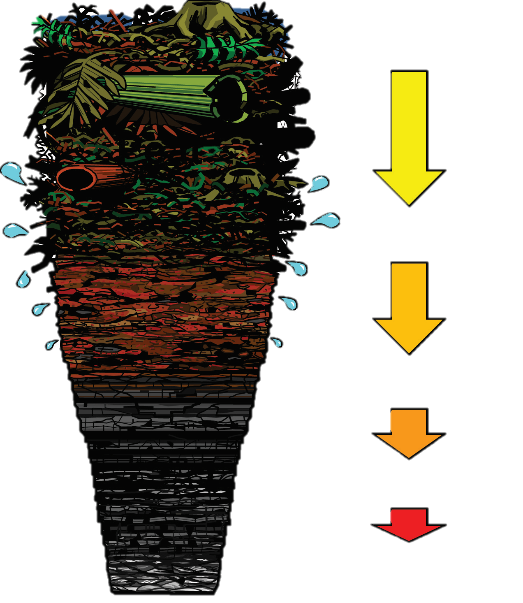
煤化 Coalification
泥炭
Peat
當泥炭被掩埋時，上覆沉積物的重量會從泥炭中擠出大部分水分並減少其體積（稱為壓實）。持續更深地埋藏也會使材料暴露在更高的溫度下。加熱，以及時間和壓力作用於埋藏的泥炭，將其轉變為煤炭。
透過不同階段的煤進行煤化：
褐煤 → 亞煙煤 → 煙煤 → 無煙煤
煤化過程涉及有機和無機化合物的化學和物理變化。煤化持續達到埋藏最高加熱水平。一旦煤炭達到一定等級，該過程就無法逆轉。
地殼深度、
形成
時間、壓力
、溫度
褐煤Lignite
亞煙煤Subitumious
煙煤
Bitumious
無煙煤
Anthrathite

Slide 9
規格指標⁽⁶⁾
氮
硫
水分
燃燒時以氮氧化物的形式釋放出，與水蒸氣會形成硝酸(HNO₃)，環境當中形成酸雨
硫在鍋爐中與氧氣結合形成二氧化硫 (SO₂)，並與水蒸氣反應生成亞硫酸(H₂SO₃)，亞硫酸(H₂SO₃)氧化成硫酸(H₂SO₃)，為酸雨的主要成分
煤碳的微孔隙結構於大氣環境當中平衡濕度下會吸附一定水氣
灰分
揮發物
固定碳
不可燃燒的無機物質
煤在燃燒過程中產生的氣體物質，成分越多易燃性越高
為燃燒後煤碳剩餘的不產生揮發物碳含量，為熱值來源
熱值
評估煤的發熱量
常用單位btu/lb或kcal/kg

Slide 10
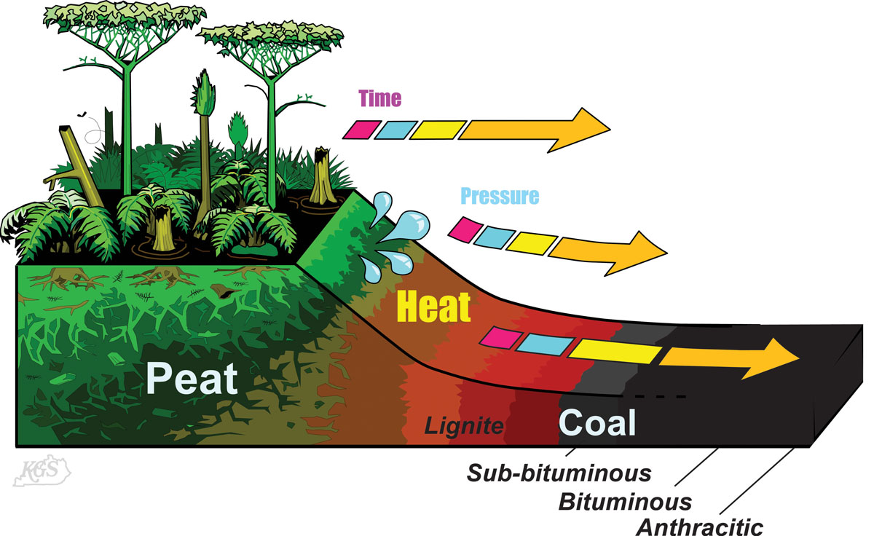

煤化 Coalification
時間
泥炭
亞煙煤
無煙煤
無利用價值，水份很多，熱值非常低。
壓力
發電與產熱用途，相較於煙煤灰份較少，熱值較低，硫份也較少。
熱值最高，固定碳成分也最多，灰份較低，硫份也較低，普遍用於家庭產熱，也用於發電。
熱
泥炭
褐煤
煙煤
焦炭
褐煤
煤碳
發電用途，水份多，固定碳量少，灰份偏多，但硫份較少。
亞(次)煙煤
存量多，因為熱值高，普遍用於發電與冶金 (焦炭Coke)用途，固定碳成分多，灰份多，硫份也較多。
煙煤
無煙煤

Slide 11
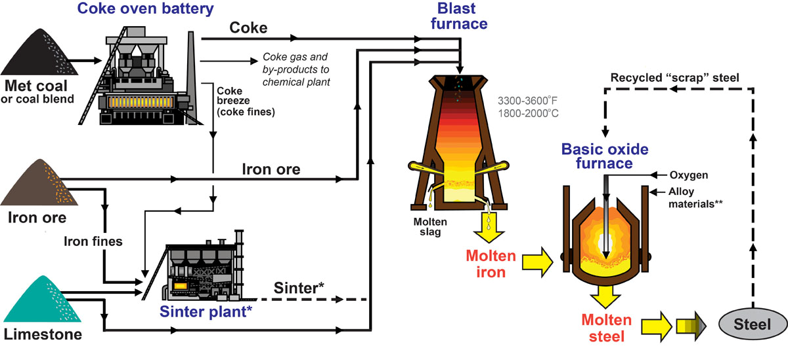
焦炭, Coke
又稱冶金煤(Metallurgical Coal)，是一種多孔、富含碳的材料，常用於煉鋼。
與鐵礦石和石灰石混合製成鐵水，然後進一步處理和加熱以煉鋼。
將煤碳於隔絕空氣的情況下在烤箱中加熱至 1125 ℃ ，直到大部分揮發性物質釋放出來。在此過程中，它會軟化，然後液化，並重新凝固成堅硬多孔的焦炭。
必須具有低硫含量(<1%)、低灰分含量(<7%)、低揮發分(15%至40%)及低磷、低氯、低鹼含量。理想情況下，等級落在中等揮發性的煙煤。

Slide 12
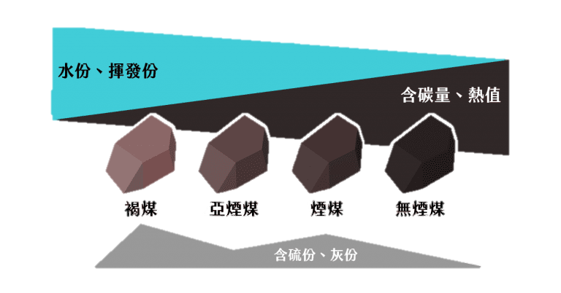
不同種的煤炭成分含量⁽⁵⁾

Slide 13
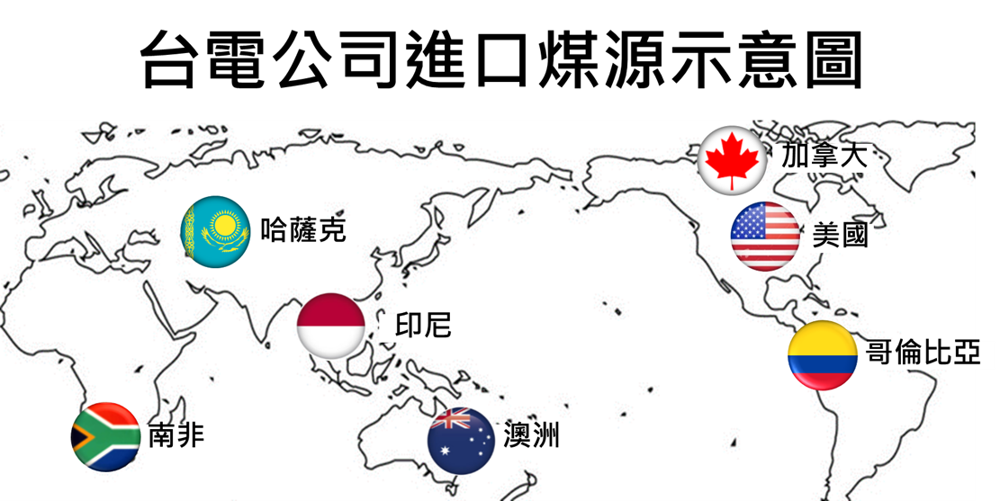

Slide 14
開採預處理⁽⁷⁾
煤礦在開採後，一定還存在許多雜質，這個階段的煤我們稱為原煤 ROM（Run-of-Mine）。
原煤階段的煤炭會被送進處理場 CHPP （Coal Handling & Preparation Plant）進行「洗選」。
將煤礦破碎成比較小的碎片經篩分後透過水床利用比重大小篩去雜質、溶出污染物後再進行乾燥。
完成此階段處理煤炭其的熱值、灰份與硫份都已經和原煤階段大有區別，大約灰量減半、硫量減 30%，依處理廠技術有所區別。
去除這些雜質也能夠達到減輕運輸量、減輕鍋爐的沾污和磨損，並減少電廠燃燒後煤灰處理量。

Slide 15
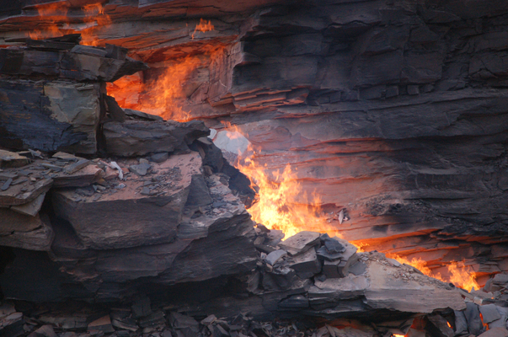
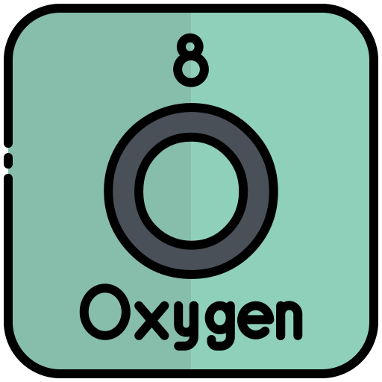


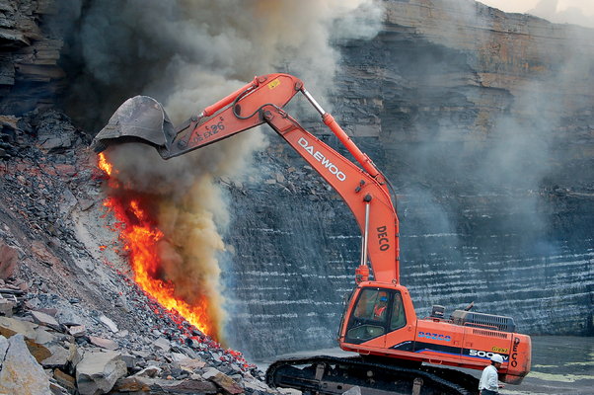
自燃現象 Spontaneous Combustion
氧化升溫期 (25~70 ℃)
為自然放熱反應，逐漸升溫使水氣釋放
快速升溫期 (80~300 ℃)
於蓄熱環境下：一氧化碳、二氧化碳、 甲烷、乙烷、乙烯釋出
燃燒期 (300~800 ℃)
明火，產生大量煙霧、氫氣

Slide 16
感謝聆聽!

